Slide 1

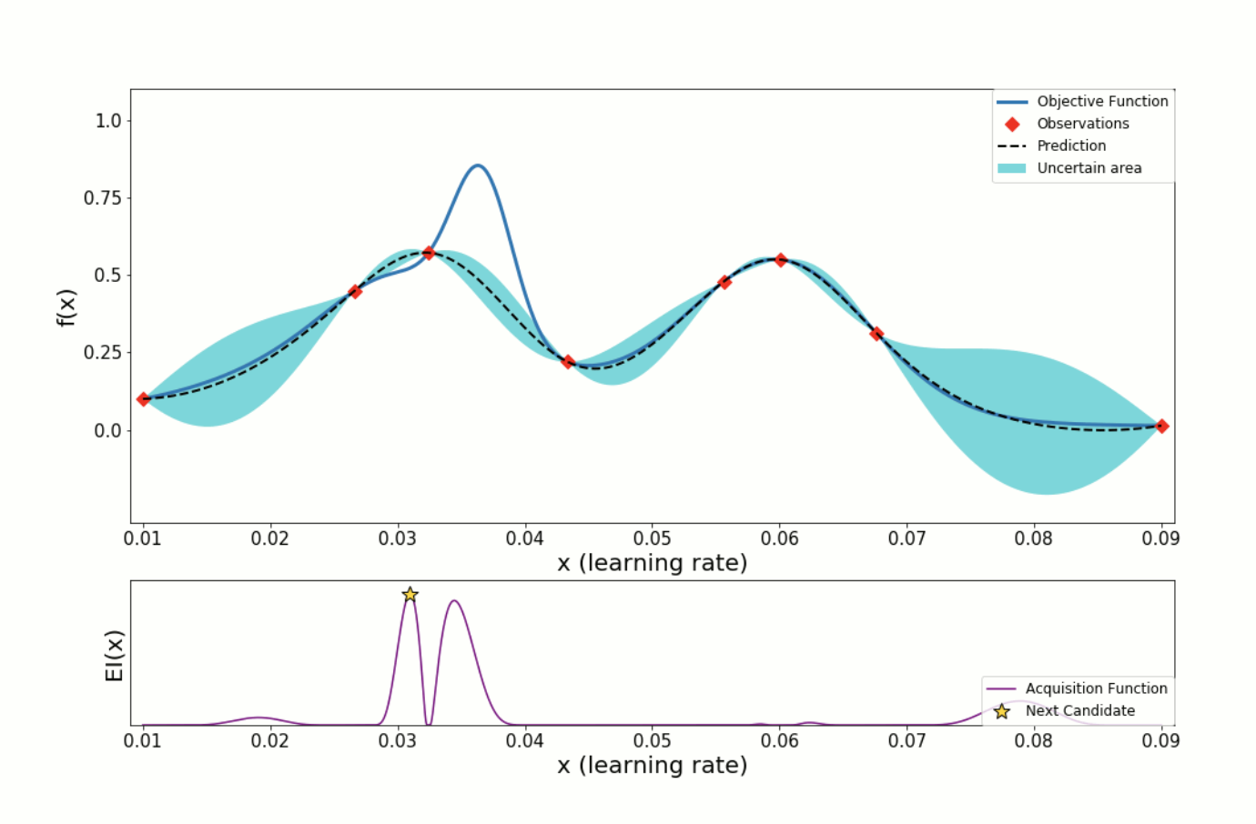
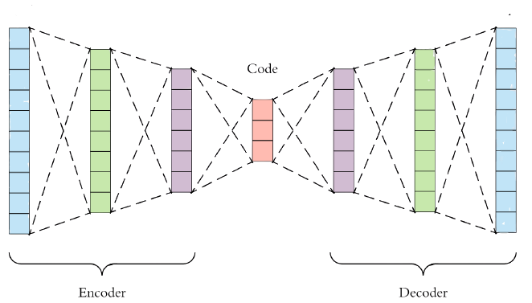
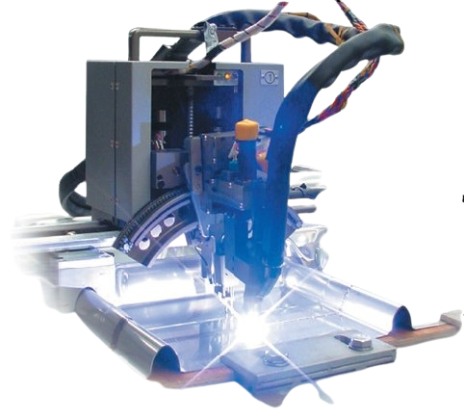
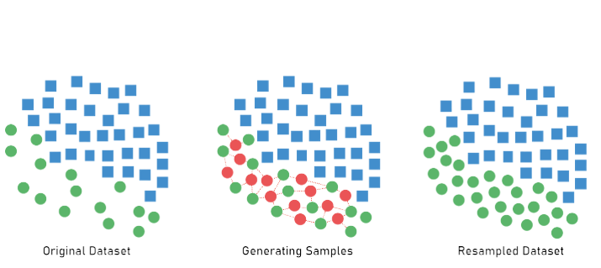
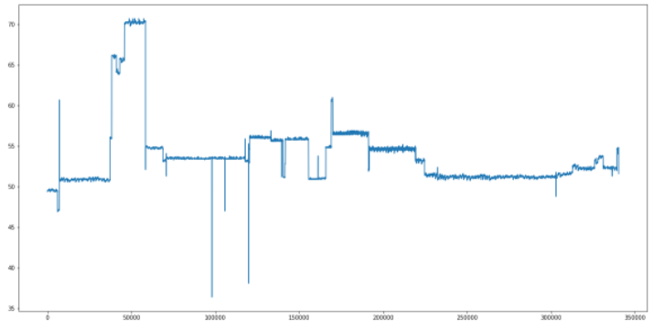
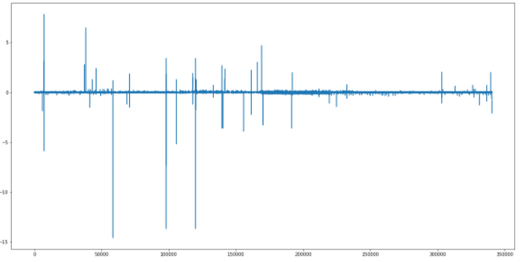

자동 하이퍼 파라미터 조정
베이지안 옵티마이제이션
실시간 플라즈마 용접기 불량 판별 AI
Surrogate Model을 통한 모델 내 사전정보 학습, 자동 업데이트
기존 입력 값들을 바탕으로 미지의 목적 함수의 형태에 대한 확률적인 추정을 자동적으로 진행
Acquisition Function을 통해 Surrogate Model이 수집한 사전 정보를 바탕으로 다음 탐색 값을 자동적으로 추천함
Surrogate Model에서 진행하는 절차와 Acquisition Function에서 진행하는 절차를 반복하면서 자동적으로 모델의 하이퍼 파라미터를 튜닝하면서 모델을 정교화 시킴.
데이터 수집 및 정제
실시간 프라즈마 용접기 불량판별 AI
Process
데이터 수집
이상 시점 예측 모델 구축
실시간 플라즈마 용접기 센서 데이터
오토인코더 기반 모델
데이터 불균형 처리
전류(A)
전압(V)
가스(l/min)
용접시간(sec)
네트워크에 여러가지 방법으로 제약을 줌으로써 어려운 신경망을 형성
오토인코더가 단순히 입력을 바로 출력으로 복사하지 못하도록 방지
가장 기본적인 오토인코더인 1차원 데이터가 input으로 들어가는
오토인코더를 사용하여 불량을 탐지
SMOTE 알고리즘 적용
SMOTE 알고리즘은 낮은 비율로 존재하는 클래스의 데이터를
최근접 이웃(KNN) 알고리즘을 활용하여 새롭게 생성하는 방법
기존의 무작위 복사방법보다 과적합 문제가 발생할 가능성을
현저히 감소시킴
낮은 비율로 존재하는 오류 데이터를 증폭시켜 모델을 더욱
정교하게 만듦
Synthetic Minority Oversampling Technique
일일 불량품 개수 데이터
오토인코더가 기존의 데이터를 거의 그대로 구현해내면 정상이라고
판단하고, 그대로 구현해내지 못하면 불량이라고 판단함
수기 기록, 전수조사 데이터
일일 불량품 개수를 기록
자동 전 처리 된
실시간 플라즈마 용접기 센서 데이터로
불량 여부를 판별
자동 전 처리가 된 일일 작업 데이터로
이상 시점 예측 수행
데이터 처리
Module
정제, 정규화 후
데이터 정제
데이터 정규화
분석에 필요 없는 관측치, 변수 제거
모든 기기에 대한 시간축의 유일성 보장
분석에 필요 없는 열 제거
이동 평균을 이용한 추세와 계절성 제거
데이터 자동 전 처리
데이터 자동 전 처리 툴 개발
정제하지 않은 csv 파일의 데이터를 업로드하면, 데이터 자동 전 처리 툴이 작동하여 데이터를 정제하고, 모델은 정제된 데이터를 통해 예측을 실시

